Slide 1
Webdesign
Quellen:
Herdt-Verlag: CSS3_2024 (4.Ausgabe, 2024)

Slide 2
07 Listen gestalten
7.1 Einleitung zu Listen
Mit den folgenden CSS-Eigenschaften können Sie die Aufzählungszeichen von nummerierten und unnummerierten Listen formatieren.
 list-style-type
 list-style-image
 list-style-position
 list-style

Slide 3
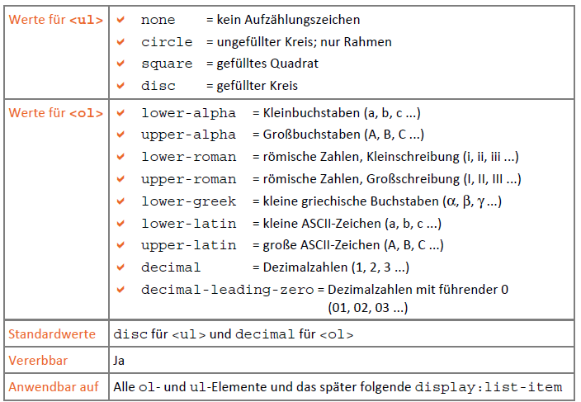
7.2 Listentyp
list-style-type: Wert;

Slide 4
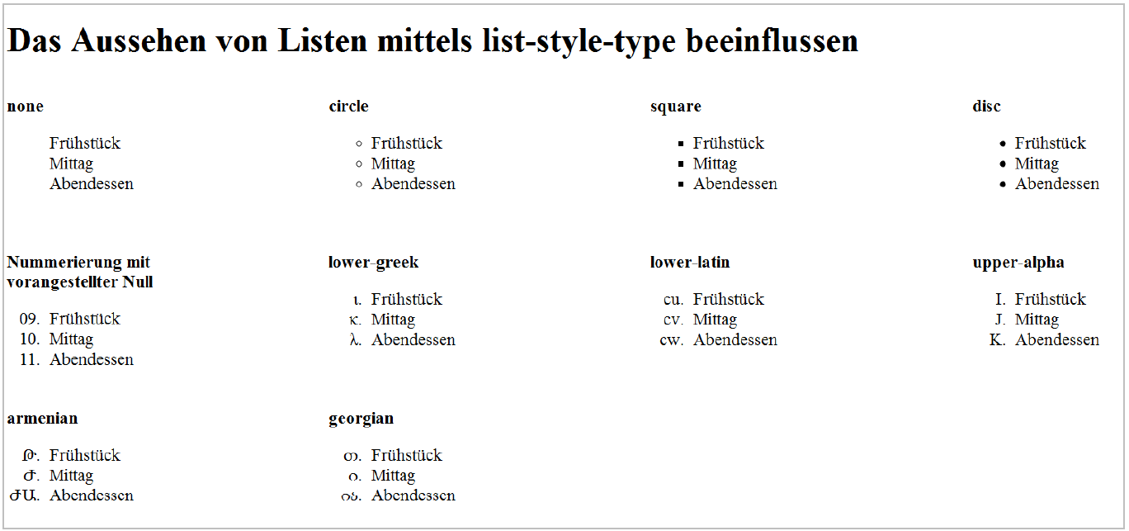

Slide 5
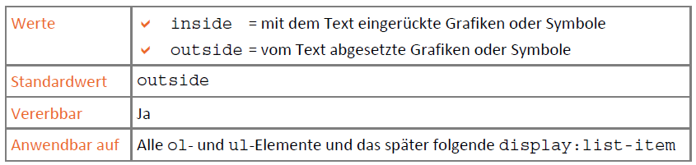
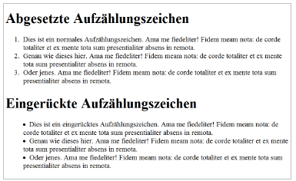
7.3 Aufzählungszeichen einrücken
list-style-position: Wert;

Slide 6
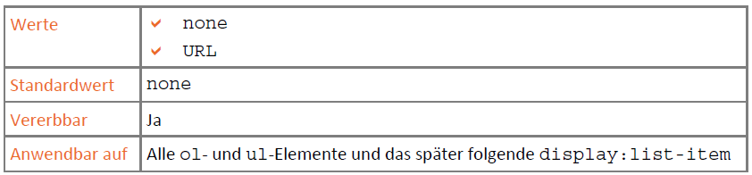
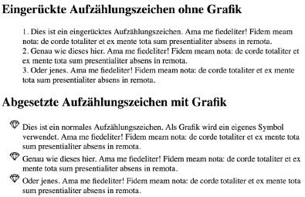
7.4 Listengrafik ändern
list-style-image:url( Wert );
Beispiele:

Slide 7
7.5 Kurzform der Aufzählung
list-style: list-style-type,
list-style-position, list-styleimage;

